Slide 1
Přednáška č. 2
Politické ideologie

Slide 2
Co je ideologie?
D. de Tracy (konec 18. stol.) – „všeobecná věda o idejích“ (určena pro systematickou analýzu myšlenek)
1. Marxistické pojetí: ideologie = myšlení odtržené od reality; falešné vědomí (pomáhající udržet vykořisťovatelský systém)- za komunismu už nebude potřeba.
Marxismus/socialismus paradoxně jedna z nejpropracovanějších ideologií.
2. Neutrální pojetí: ideologie = systematická politická doktrína předkládající komplexní teorii člověka a společnosti.

Slide 3
Které jsou hlavní západní politické ideologie?
Jakými tématy, principy se hlavní ideologie vyznačují? Jejich rozdílné a společné prvky
Jaké konkurující si hodnoty každá z ideologií zdůrazňuje?

Slide 4
Běžné zařazení polit. idejí
1. Osa pravice-levice
komunismus
fašismus
socialismus
konzervatismus
liberalismus
anarchismus ?

Slide 5
Řazení ideologií
2. „Podkova“: podle sbližování nedemokratických doktrín
Komunismus
Fašismus
Socialismus
Konzervatismus
Liberalismus

Slide 6
3. Dvourozměrné schéma ideologií
demokratický
režim
(princip svobody)
levice
anarchismus
pravice
autoritativní
režim
(princip autority)

Slide 7
Liberalismus
Zakladatel J. Locke (17. st.) – přirozená práva; dělba moci
A. Smith – volný obchod, neviditelná ruka trhu
- skotské osvícenství
J.S. Mill – přechod mezi klasickým a moderním liberalismem
idea plnohodnotného rozvoje jednotlivce
Představitelé současného politického liberalismu: J. Rawls, R. Dworkin, R. Nozick ad.
Principy: individualismus, svoboda, rozum, tolerance, konsenzus, konstitucionalismus, sekularizace politiky

Slide 8
Liberalismus - štěpení
Klasický x moderní liberalismus
M.L.: Ovlivnění romantismem, reakce na vzestup socialistických myšlenek
- Negativní x pozitivní svoboda
- Napětí rovnost x svoboda (rovnostářský lib. vs. libertarianismus)
Neoliberalismus 20. st. (tedy ekonomický liberalismus) je především obhajobou tržních principů oproti praxi socialistických společností - nejznámější představitelé: Friedrich A. Hayek, Milton Friedman
Otázka univerzálních hodnot (lidská práva)

Slide 9
Konzervatismus
Reakce na průmyslovou revoluci
a demokratickou revoluci
Zakladatelem konzervatismu je Edmund BURKE (18. st.). Další představitelé klasického konzervatismu: M. Oakeshott, R. Scruton aj.
Představitelé neokonzervatismu: Daniel Bell, Seymour M. Lipset, Samuel Huntington aj.
Principy: Tradice a historie, pragmatismus, nedokonalost člověka, meze racionality, organicismus, hierarchie, autorita, majetek.

Slide 10
Konzervatismus
Autoritativní k. – podpora fašismu a nacismu
Paternalistický k. – posun blíže k levici; pragmatické úvahy – „střední cesta“
Nová pravice – neoliberalismus a neokonzervatismus; reakce na 60./70. léta, ekonomickou krizi a úpadek tradičních hodnot
- M. Thatcher, R. Reagan
Rozdíl mezi americkým a kontinentálním konzervatismem (!).

Slide 11
Socialismus
Vzniká jako reakce na průmyslovou revoluci.
Počátky představuje utopický socialismus vznikající na přelomu 18. a 19. st. (Saint-Simon, Ch. Fourier, R. Owen aj) .
Hlavní představitelé: Karl Marx, Friedrich Engels.
Pod hlavičku socialismu v politické vědě zařazujeme nesmírně široké rozpětí politických směrů.
Principy: kolektivismus/pospolitost, spolupráce, společenské třídy, rovnost, společné vlastnictví, odcizení, vykořisťování, historický materialismus, revoluce (komunismus)

Slide 12
Socialismus - štěpení
Revoluční x evoluční (reformistický)
(1) Revoluční/Komunismus: teoreticky rozpracoval V.I. Lenin
- Avantgardní strana => mobilizace dělnictva, internacionalismus
Stalinismus – model ortodoxního komunismu (v praxi totalitní režim)
Západní marxismus – vzdání se myšlenky násilné revoluce

Slide 13
Socialismus - štěpení
Revoluční x evoluční (reformistický)
(2) Evoluční/Sociální demokracie: humanistická tradice; morální kritika kapitalismu; sblížení s moderním liberalismem
- doktrína keynesianismu, vzestup státu blahobytu (welfare state)
- Labour Party, FRA Socialistická strana
- Třetí cesta (A. Giddens) – reakce na globalizaci, ekologické otázky, pád socialismu v praxi, krizi welfare state

Slide 14
Charakteristiky politické linie Třetí cesty
nová politika (jdoucí přímo k lidem- renovace demokracie)
nové vztahy (spojující stát s trhy a obč. společností)
příspěvkovou politiku (sociální investice, především do školství a infrastruktury)
reformu zaopatřovacího státu (nalezení nové rovnováhy, modernizace veřejných služeb)
nový vztah k životnímu prostředí
angažovanost ve světě
Přeloženo z Foreign Affairs, roč. 78, č.5.
Převzato z Cabada, Kubát, 2002

Slide 15
Jak měřit polit. orientaci na levo-pravé ose?
Metoda přímého měření (či přímé deklarace)
Jde o sebeumístění respondenta na 5-ti, 7 či 9 bodové škále
(příp. se sudým počtem stupňů):
LEVICE
PRAVICE
b) Metoda nepřímého měření relevantních hodnot a postojů
Jde o spolehlivější metodu, jelikož snižuje riziko osobní
interpretace pojmů levice, pravice.
(Viz mezinárodně používané baterie výroků)

Slide 16
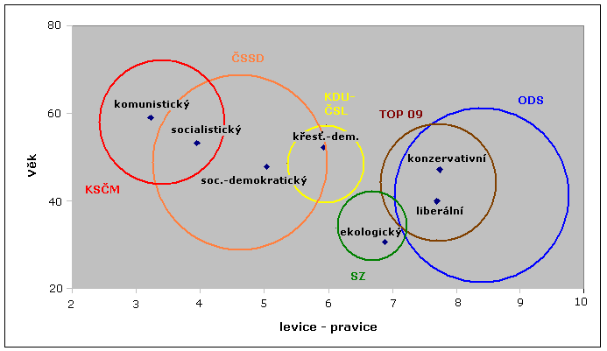
Politické preference dle věku a sebezařazení
(výzkum CVVM z podzimu 2009)

Slide 17
Hlavní ideologické směry
„Velká trojka“:
Liberalismus
Konzervatismus
Socialismus
Ostatní:
Anarchismus
Feminismus
Nacionalismus
Environmentalismus
Fašismus a nacismus
(Náboženský fundamentalismus)
(Multikulturalismus)

Slide 18
Anarchismus
Víra ve spontánní samoorganizaci společnosti
Odpor vůči donucovací autoritě (státu) kvůli narušení individuální autonomie
Nikdy se nepodařilo získat moc
Principy: negace autority, dobrá přirozenost lidí a schopnost používat rozum, decentralizace, samospráva

Slide 19
Feminismus
1. vlna – kampaň za volební právo žen (18.-20. století); jazyk přirozených práv (Locke)
M. Wollstonecraft, H. Taylor, J.S. Mill
2. vlna – od 60. let 20. století; širší a komplexnější analýzy společnosti (odmítnutí „titulu“ PhT. – putting husband through)
- Politika privátního
- Patriarchát - sexismus
- Pohlaví a rod (gender) => stereotypizace rolí
B. Friedan, S. de Beauvoir, G. Greer, J. Mitchell, S. Brownmiller

Slide 20
Environmentalismus
Pojem zavedl biolog E. Haeckel (1858)
Od 50./60. let 20. století
R. Carson – Silent Spring (1962)
P. R. Ehrlich – Population Bomb (1968)
Zpráva Římského klubu – The Limits to Growth (1972)
Příroda není pouze ekonomický zdroj; hledání nové rovnováhy.

Slide 21
Environmentalismus – teoretické a politické pozice
Teoretické pozice:
(1) Kritika vypjatého antropocentrismu × ochrana přírody má stále význam zejména z hlediska člověka
(2) Morální extenzionismus – organismy schopné trpět resp. vnímat: P. Singer a utilitární kalkul
(3) Zdráhavý holismus – vylučuje neživou přírodu
(4) Holistický ekocentrismus /hlubinná ekologie: J. Lovelock a „hypotéza Gaia“; A. Naess
Politické pozice:
od eko-kapitalismu přes reformistický environmentalismus a eko-socialismus po anarchoenvironmentalismus

Slide 22
Doporučená literatura:
Heywood, A.: Politické ideologie. Praha: Victoria Publishing, 1994.
Prorok, Lupták: Politické ideologie a teorie v dějinách. Skripta VŠE v Praze, 1998.

Slide 23
Politický proces, tvorba politiky

Slide 24
Hlavní otázky:
Jak se politická rozhodnutí/opatření
iniciují?
formulují?
realizují

Slide 25
Pojem: „politický systém“
Pojem politického systému přinesl do politologie v 50. a 60. letech 20. století tzv. systémový přístup původem kanadský politolog David Easton.
Systém vysvětluje jako množinu na sebe vzájemně působících prvků, které lze vymezit vůči okolí. Vazby mezi prvky systému jsou pak mnohem silnější než směrem ven.
Společnost se skládá z různých subsystémů (politický, kulturní, ekonomický, náboženský, atd.)
Politický systém = společenský podsystém, který se zaměřuje na rozdělování hodnot ve společnosti.

Slide 26
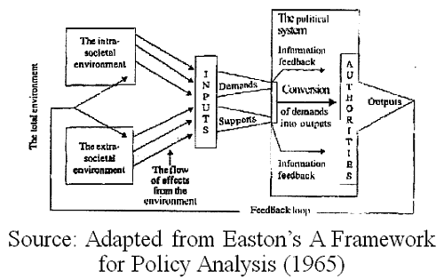
Model politického systému

Slide 27
Hlavní rozdíly mezi státem a vládou
Stát je širší než vláda. Stát = všechny instituce veřejné sféry,
  vláda je část státu.
Stát je stálý x vláda je dočasná.
Vláda je nástroj, jehož prostřednictvím se uplatňuje
autorita státu.
Stát je neosobní autoritou.
Stát reprezentuje trvalé zájmy, společné dobro,
naopak vláda reprezentuje dočasné priority
vycházející z konkrétní politické platformy (politického
přesvědčení)

Slide 28
Okolí politického
systému
Okolí
politického
systému
vstupy
Polit.
systém
výstupy

Slide 29
Vstupy politického systému
Požadavky = vše, co společnost po politickém systému požaduje.
Podpora = obecná akceptace politických představitelů společností.
Požadavky mohou znamenat téměř vše od tlaku na vyšší platy a větší počet pracovních míst přes štědřejší sociální systém až k vetší ochraně např. životního prostředí.
Podporu zase tvoří vše, čím veřejnost do politického systému přispívá ve formě daní, připravenosti k zachovávání obecně platných pravidel chování a ochotou účastnit se politického života.

Slide 30
Výstupy politického systému
Politický systém pak do svého okolí vysílá tzv. výstupy,
t. j. obecně závazná rozhodnutí (tzv. policies):
Tvorba právních norem
Implementace norem.

Slide 31
Zákl. teorie polit. rozhodování
Modely racionálního aktéra (viz teorie veřejné volby, Anthony Downs)
Inkrementalismus (politika malých kroků) – rozhodnutí se nepřijímají na základě jasně stanovených cílů
Modely byrokratické organizace – organizační tlak na rozhodnutí
Modely systému názorů – upozorňuje, nakolik je rozhodování ovlivněno širším ideologickým vnímáním

Slide 32
Hlavní arény tvorby politiky
parlamentní aréna∗
stranické arény
kabinetní (exekutivní, vládní) arény
byrokratické arény
arény nátlakových (zájmových) skupin
aréna veřejnosti ∗
Pramen: Jordan, Richardson
1987, cit z Potůček a kol., 2005

Slide 33
Politický proces
Proces tvorby a realizace politiky
Mechanismy realizace veřejné politiky
Začíná představami a návrhy, pokračuje diskusí, analýzou a hodnocením návrhů
Končí přijetím rozhodnutí a implementací návrhu
Účastní se jej různí političtí aktéři – strany, zájmové skupiny, sociální hnutí, výzkumná centra (think-tanky)

Slide 34
Veřejná politika (policy)
Výsledek jednání státních orgánů
Reaguje na konkrétní potřeby ebo problémy
Snaží se o dosažení souboru cílů
Je výsledkem řady rozhodnutí
Je implementována
Zahrnuje specifikaci důvodů proč byla přijata

Slide 35
Think-tanky
2. polovina 20. století – výzkum veřejných politik, politická studia, formulování doporučení
i základní výzkum
Konzultace, semináře, publikace, hodnocení politik

Slide 36
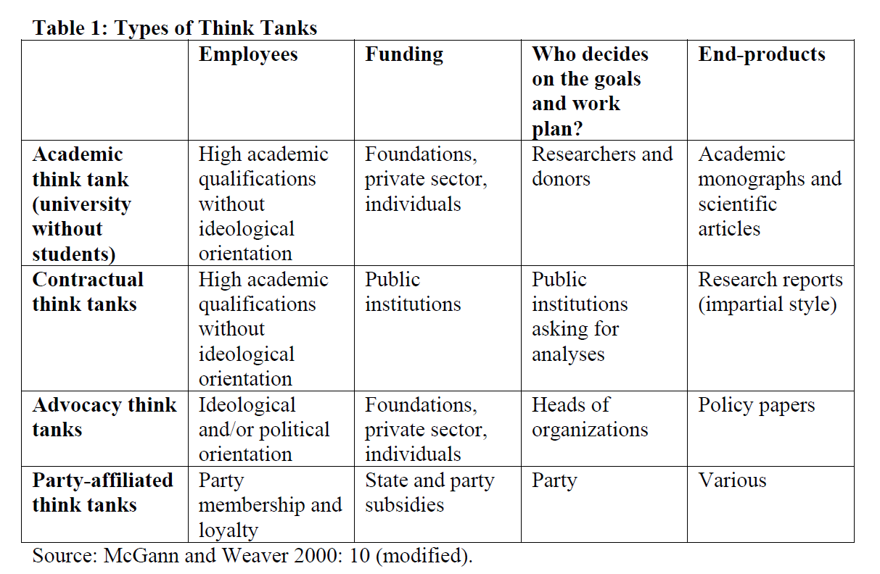
Typy think-tanků

Slide 37
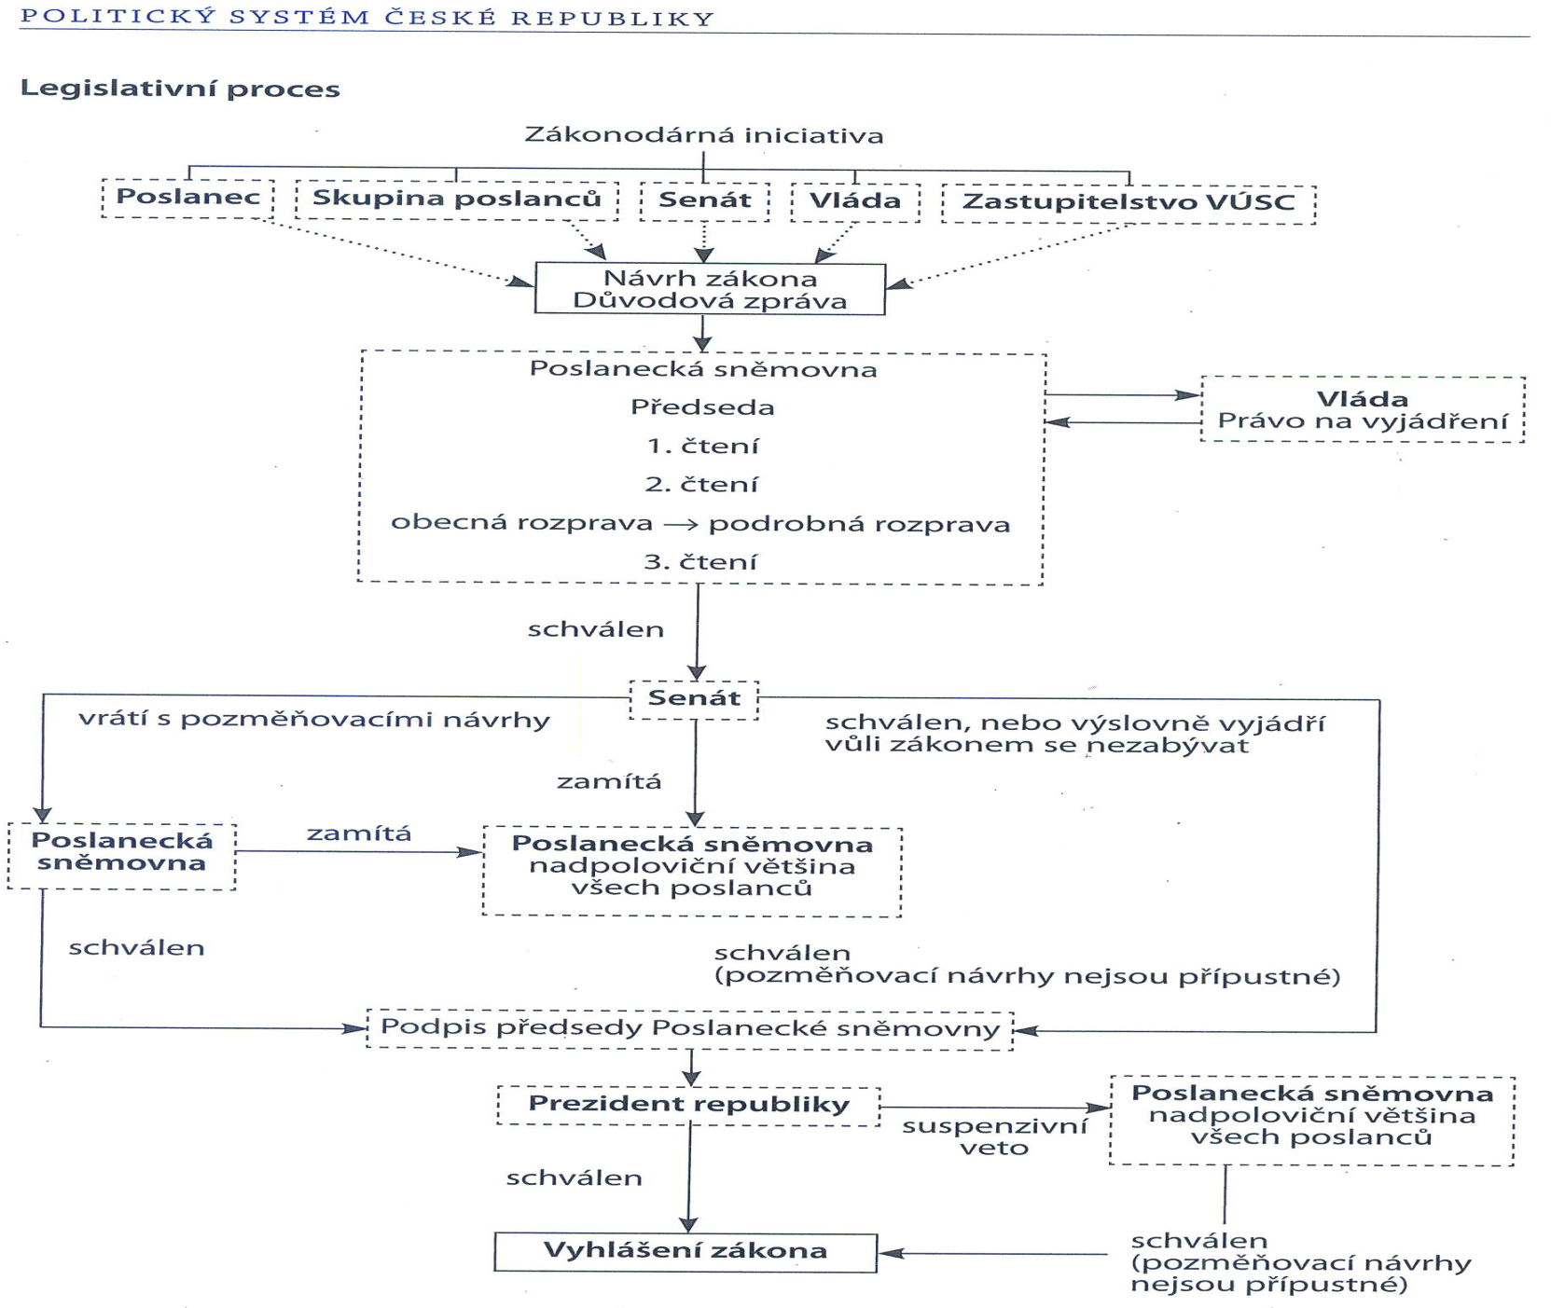
Zdroj: Vodička, Cabada, 2011:324

Slide 38
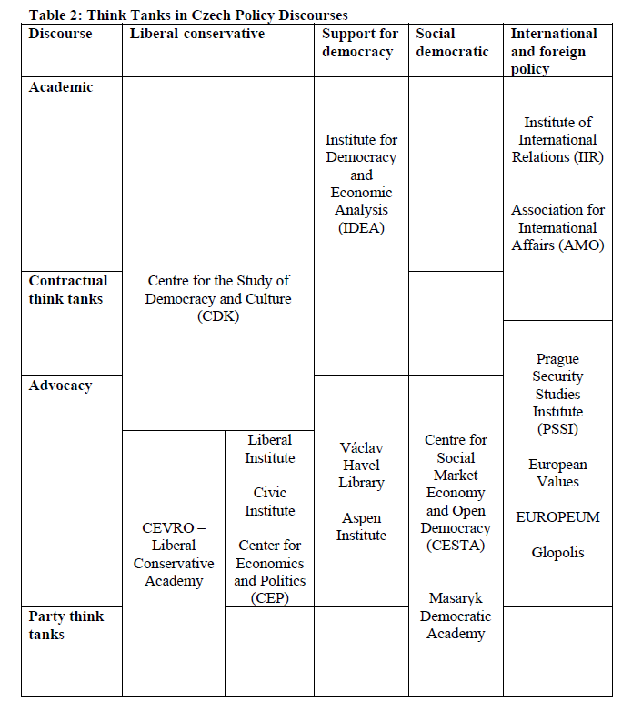

Slide 39
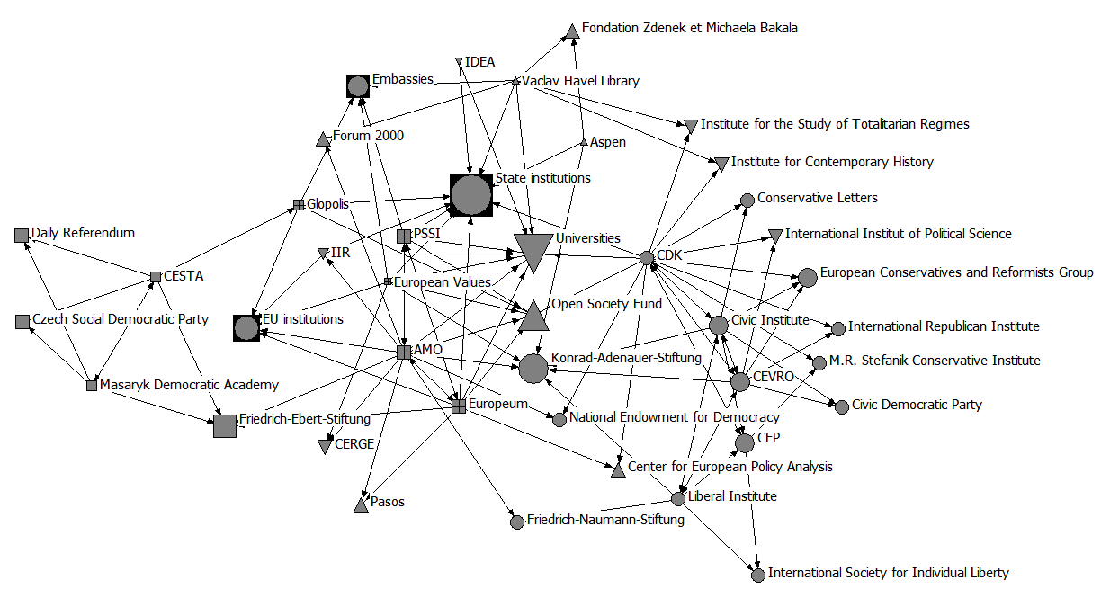
Síť českých think-tanků

Slide 40
Model politického cyklu
1. iniciace
2. formulace
3. implementace
4. evaluace

Slide 41
Model politického cyklu
Identifikace a uznání politického problému
Hodnocení veřejné politiky
Rozhodnutí ve veřejné politice
Implementace veřejné politiky
Implementace veřejné politiky
Pramen: Howlet, M., Ramesh, M.,
1995, cit z Potůček a kol., 2005.

Slide 42
Problémy implementace politik
autonomnost společenského vývoje
obtížná ovlivnitelnost prostředí
setrvačnost hodnotových orientací a chování lidí a institucí
nemožnost realizace izolovaně
obtížná předvídatelnost budoucího vývoje
problém simulace politik

Slide 43
Literatura k tématu
Howlett, M., Ramesh, M.: Studying public policy: policy cycles and policy subsystems. Oxford University Press, 2003.
Potůček, M. a kol.: Veřejná politika. Praha: Slon, 2005.
Vodička, K., Cabada, L.: Politický systém České republiky. Praha: Portál, 2003, 2007, 2011.

Slide 44
Demokracie

Slide 45
Co je demokracie?
Demos = lid, kratos = síla, moc, vláda
demokracie = „vláda lidu“
Aténská demokracie
Platón, Aristoteles: oba považují demokratický způsob vlády za nesprávný
Současný význam pojmu se od významu, který mu přikládali Platón a Aristoteles, dosti odlišuje.

Slide 46
Uvažujeme-li o demokracii jako o způsobu vládnutí, vyvstávají následující klíčové otázky:
Koho máme na mysli, když hovoříme o vládě lidu? princip politické rovnosti
Kdo tedy vládne komu?
Jak by měl lid vládnout?

Slide 47
Co je demokracie?
A. Lincoln (1864): „Vláda lidu, prostřednictvím lidu a pro lid“ (government of the people, by the people and for the people)
- lid vládne sám × legitimita díky souhlasu lidu
- výkon moci lidem (účast na vládnutí)
- ve prospěch společného blaha

Slide 48
Obecná normativní definice:
Demokracie = forma vlády většiny při zachování práv
menšin

Slide 49
Hlavní modely reprezentace:
Model správce – elitistické pojetí založené na přesvědčení, že reprezentovat by měla jen vzdělaná elita
Model delegáta – pevné sepětí zástupců se zájmy voličstva
Model mandátu – oprávnění realizovat navržený program
Model podobnosti – myšlenka typově odpovídající reprezentace (jen žena může reprezentovat ženy nebo jen Rom Romy)
Pramen: Heywood, A.: Politologie, 2004

Slide 50
Rozlišujeme dvě formy demokracie:
Přímá (participativní) – lidé se bezprostředně podílejí na úkolech spojených s vládnutím.
Zastupitelská (reprezentativní) – lidé vybírají politiky, kteří za ně/v jejich jménu budou vládnout.

Slide 51
Demokratické transformace
(R. Dahl)
1. antické Řecko (klasická dem.) a Řím (republikánská tradice)
2. znovuoživení demokratických idejí (17. a 18.st.)
3. zrod národních států (18.-19. století) – akceptace zastupitelského charakteru dem.
4. demokracie v nadnárodních útvarech (počátek 21. století)

Slide 52
Klasické modely demokracie
klasická demokracie (model polis)
demokracie jako ochrana (protective democracy)
demokracie jako nástroj rozvoje (developmental democracy)
deliberativní demokracie (demokracie jako diskuse) - protiklad volební demokracie

Slide 53
1. Přímá demokracie, republikanismus
Kořeny v antickém Řecku – po Kleisthenových reformách (6. stol. pnl.)
- Lidové shromáždění, Rada pěti set, Výbor rady
- soudy a soudní poroty
- střepinový soud (ostrakismus)
S rostoucí rozlohou obce (římská republika/císařství) => rozvoj republikánské tradice
N. Machiavelli – reformulace republikánských ideálů v renesanci

Slide 54
Liberalismus a demokracie
2. Protektivní (ochranná) demokracie
J. Bentham, James Mill – představitelé utilitarismu
- cíl = maximalizace štěstí a minimalizace strastí
- „negativní kontrola“ politické elity prostřednictvím pravidelných voleb (tj. přijetí zastupitelského principu)
- postupné přijímání všeobecného hlasovacího práva (Bentham)

Slide 55
3. Rozvojová (vývojová) demokracie
J.J. Rousseau – radikalizace demokratických představ; reformulace přímé demokracie
John Stuart Mill – definitivní propojení myšlenky liberalismu a demokracie
- představa kultivace jedince i společnosti
- politická participace pro získání určitého stupně občanského vzdělání (demokracie jako výchova)
- nebezpečí:
(a) nedostatečných duševních schopností lidu
(b) ovlivnění vlády zájmy, jež nesměřují k všeobecnému blahu (potlačení práv menšin ve jménu lidu)

Slide 56
3. rozvojová (vývojová) demokracie
Alexis de Tocqueville – analýza a interpretace systému vlády v USA
- lidská rovnost se realizuje právě v demokratické formě vlády
- nebezpečí:
(a) tyranie většiny, tyranie veřejného mínění
(b) nivelizace („zestejnění“) společnosti
(c) přílišného individualismu
(d) demokratický despotismus – ztráta svobody ve prospěch rozšiřování funkcí státu → infantilizace společnosti

Slide 57
4. Deliberativní demokracie
Důraz na způsob formování a formulování politických preferencí a hodnot
Jürgen Habermas – cílem je nepřímé ovlivňování politické sféry prostřednictvím veřejných fór, diskusí apod.
Potřeba diskuse k definování veřejného zájmu.

Slide 58
Globální demokracie
Souvisí s proměnou fungování teritoriálně uzavřených národních států
G.D. jako prostředek k nastolení globální spravedlnosti
Účast transnacionální/globální občanské společnosti
Omezení mocenských výstřelků některých států
Problém kulturní a jazykové plurality
Neexistence světového „lidu“
Šikmá plocha ke globální tyranii (I. Kant)

Slide 59
2 typy demokracie
A) Nástroje přímé demokracie:
Referendum
Lidová iniciativa
Přímá volba prezidenta
Primární volby
viz úkol *
B) Zastupitelská (reprezentativní) demokracie

Slide 60
Úkol ke zkoušce:
Zjistěte, kdo může v ČR iniciovat vypsání referenda
a jaké obecné podmínky musí být u nás splněny k tomu,
aby mohlo být referendum vyhlášeno?

Slide 61
Polyarchická demokracie
Pojem zavedený do politologického diskursu v roce
1953 R. Dahlem.
odvozeno z řeckých slov „mnoho“ a „vláda“,
čili „vláda mnohých“
Označuje polit. systém moderních zastupitelských demokracií
se všeobecným volebním právem a s fungujícími 6 uvedenými
institucemi.

Slide 62
Zákl. polit. instituce rozvinutých moderních demokracií (dle Dahla)
1) Volení státní činitelé - základ zastupitelské demokracie
2) Svobodné, spravedlivé a časté volby
3) Svoboda projevu
4) Přístup k alternativním zdrojům informací - právo na informace
5) Svoboda shromažďování a sdružování
6) Inkluzivní občanství (zahrnující všechny dospělé lidi)
(Pramen: Dahl, R.: „O demokracii.“ Praha 2001)

Slide 63
Doporučená literatura k tématu
Čermák, V.: Otázka demokracie 1. Demokracie a totalitarismus. Praha, 1992.
Dahl, R.: O demokracii. Praha, 2000.
Sartori, G.: Teória demokracie. Bratislava 1993.
Tocqueville, A. de: Demokracie v Americe. Praha 2000 (či vydání z roku 1992).
Doporučený web: http://www.obcanskevzdelavani.cz/o-nas

Slide 64
Postkomunismus a transformace v ČR

Slide 65
Obsah
Hlavní charakteristika českého politického kontextu
Téma politických postojů
Postoj veřejnosti k vývoji demokracie

Slide 66
Hlavní etapy postkomunistické transformace v ČR
druhá polovina roku 1989
období od listopadu 1989 do léta roku 1990
první polovina devadesátých let
období od 1996 do poloviny roku 1998
období od poloviny 1998 do počátku 2001
poslední léta

Slide 67
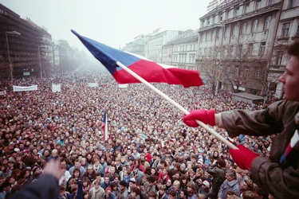
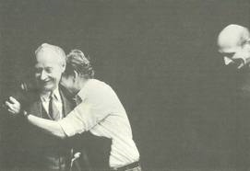
Hlavní etapy postkomunistické transformace v ČR
„Sametová revoluce“
  listopad 1989
  Pád komunistického totalitního režimu
Listopad 1989 – léto 1990
  Nástup nové polit. reprezentace
  Nastolení pluralistického parlamentního
  systému
    Především jeho institucionálního rámce

Slide 68
První polovina 90-tých let
  Administrativní nastolení komplexního tržního systému
    Vláda české pravice
  Reformulace principů sociální politiky
    Od universalismu k adresnosti
  Komplikace s federativní podobou státu
    V 1992 to vedlo k rozpadu Československa

Slide 69
Druhá polovina 90-tých let
období od 1996 do poloviny
roku 1998 (předčasné volby)
Podezření kolem financování ODS
→ tzv. „sarajevský atentát“
Ekonomická krize a rostoucí sociální rozdíly
    Růst sociálního napětí :
      Rostoucí vliv demokratické levice
        Stává se vítězem předčasných
        voleb v roce 1998
      Slábnoucí vliv pravice

Slide 70
Od poloviny 1998 – do počátku roku 2001
  „Opoziční smlouva“
    Kompromisní blok hlavních stran levice a pravice
      Velmi kritizovaný počin
      (+ +): Stabilizace aktuálních politických poměrů:
      Dokončení institucionálních změn v ekonomické
      a politické oblasti
      Obnovení ekonomického růstu
(- -): Ale jiné značné politické důsledky
Zároveň také počátky zvyšování rozpočtových deficitů

Slide 71
Poslední léta – od vstupu ČR do EU
  Střet mezi industriálním rozvojem
  a požadavky postindustriálních trendů
    Trvalý nedostatek zdrojů:
      Vzdělávání (vč. na vědu a výzkum)
      Otázka financování VŠ vzdělávání
      Otázka platu lékařů/zdravotníků a učitelů
      Důchodový systém

Slide 72
Fáze konsolidace demokracie v ČR
Strukturální konsolidace
Konsolidace procesu reprezentace
Behaviorální konsolidace
Konsolidace postojů

Slide 73
Hlavní charakteristiky českého politického systému
pluralitní demokracie (neboli liberálně demokratický systém)
z hlediska způsobu dělení moci jde
o parlamentní režim (s převahou shromáždění)
multipartijní systém
⇓
obtížnost vytvoření většinové vlády

Slide 74
Zdroj: ČSÚ
Notes:
74

Slide 75
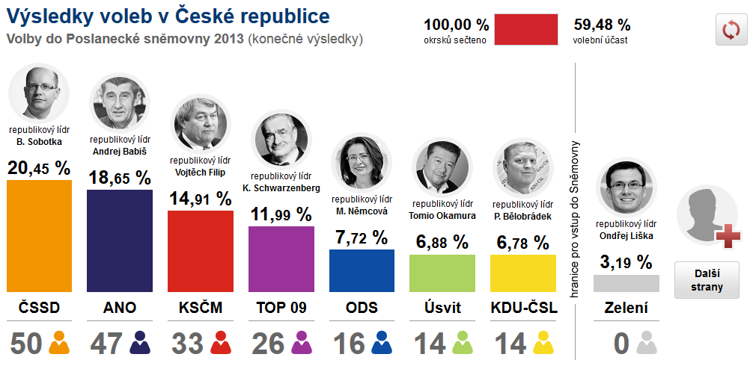
Výsledky polit. stran splňujících 5%-ní limit při volbách do PS PČR v 2013 (2010) :
volební účast = 59,48% (v 2010: 62,60%)
Notes:
75

Slide 76
Zařazení současných parlamentních stran
levice
pravice
KSČM – ČSSD – KDU-ČSL – ODS – (TOP 09)
?ANO?
?Úsvit?

Slide 77
!!! Úkol ke zkoušce !!!
Zjistěte aktuální složení Senátu Parlamentu ČR
(tj. platné od loňských říjnových voleb) a celkovou volební
účast v 1. a 2. kole u těchto posledních senátních voleb!

Slide 78
Vývoj volební účasti (%) při volbách do PS PČR
Zdroj: server ČSÚ
Notes:
78

Slide 79
Tabulka Apatie a aktivita v politické participaci
v jednotlivých zemích
podíl vůbec neparticipujícího obyvatelstva (v%)
Norsko 26,57
Švédsko 22,81
Švýcarsko 30,16
Francie 37,26
Německo 36,66
Rakousko 41,65
Velká Británie 35,48
Nizozemsko 46,91
Česko 46,18
Španělsko 58,94
Itálie 67,61
Portugalsko 77,17
Polsko 72,75
Maďarsko 74,54
Zdroj: Klára Vlachová,
Tomáš Lebeda, SČ 2006/1

Slide 80
Postoje občanů a demokratizace
Priority občanů odráží jejich socioekonomickou situaci (základní potřeby).
Tam, kde jsou prioritou samotné materiální potřeby (přežití), je preference svobody na spodním žebříčku hodnot.
Čím se lidé mají lépe, tím se posunuje preference svobody výše na žebříčku priorit.
Vliv na tento posun má i rostoucí míra vzdělanosti obyvatel, informační technologie a propojení s okolním světem.
Závěr: Modernizace může změnit postoje obyvatel k režimu
a demokratizovat ho (Inglehart, Welzel) = tzv. přístup mezigeneračních hodnotových změn.

Slide 81
Postoje k demokracii
(legitimita demokracie)
Indikátory:
  Legitimita demokracie:„Demokracie má možná své problémy, ale je lepší než kterákoli jiná forma vlády.“
  Spokojenost s fungováním demokracie:
  „Jste celkově s tím, jak se u nás rozvíjí demokracie:
  velmi spokojen(a),
  poměrně spokojen(a),
  ne příliš spokojen(a)
  vůbec nespokojen(a)?“

Slide 82
„Demokracie má možná své problémy, ale je lepší než kterákoli jiná forma vlády.“ (v %)
 | Rozhodně souhlasí | Souhlasí | Nesouhlasí | Rozhodně nesouhlasí
Dánsko Francie Německo NL | 71,8 61,3 52,5 48,1 | 26,8 32,0 42,8 48,2 | 1,1 5,3 4,1 3,3 | 0,3 1,4 0,7 0,3
ČR | 40,5 | 52,2 | 6,7 | 0,6
SR Rusko | 31,9 11,9 | 52,5 50,5 | 12,6 31,8 | 3,0 5,8
Zdroj: ESH 1999 (viz Sociální studia č.6, 2001, Vlachová)

Slide 83
Spokojenost s rozvojem demokracie (v %)
 | Spokojen(a) | Nespokojen(a)
Nizozemí | 73,5 | 26,5
Německo | 70,8 | 29,2
Francie | 49,4 | 50,6
CR | 37,7 | 62,3
SR | 23,4 | 76,6
Rusko | 6,9 | 93,1
Zdroj: ESH 1999 (viz Sociální studia č.6, 2001, Vlachová)

Slide 84
Doporučené zdroje k tématu:
Linek, Lukáš. 2010. Zrazení snu? Struktura a dynamika postojů k politickému režimu a jeho institucím a jejich důsledky. Praha: Slon.
Mansfeldová, Tuček (eds.). 2002. Současná česká společnost. Praha: SOÚ AV ČR.
Potůček, M., Musil, J., Mašková, M. (eds.). 2008. Strategické volby pro českou společnost. Praha: Slon.
Buden, Boris. 2013. Konec postkomunismu. Od společnosti bez naděje k naději bez společnosti. Praha: Rybka Publishers.

